Slide 1
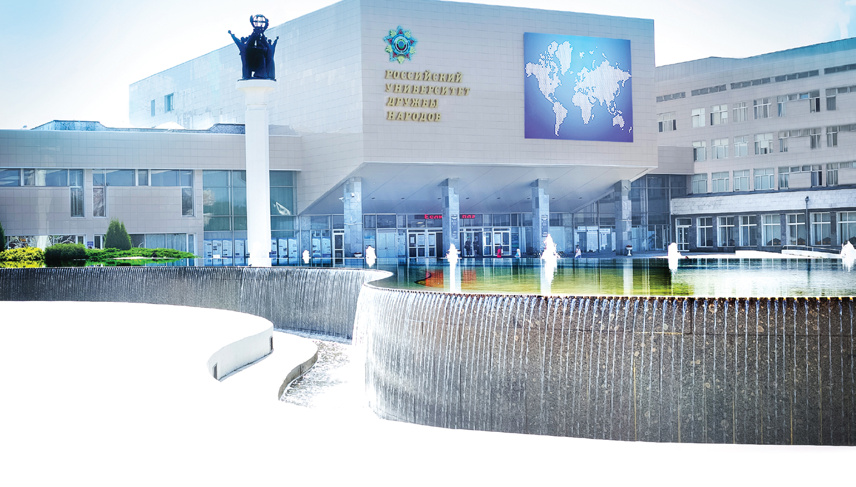
3.1.8. – Травматология и ортопедия
медицинские науки
Загородний Николай Всильевич– доктор медицинских наук, член-корреспондент РАН, заведующий кафедрой травматологии и ортопедии

Slide 2
ПРОГРАММА АСПИРАНТУРЫ
Травматология и ортопедия
Цель программы – подготовка кадров высшей квалификации (исследователей и преподавателей), способных осуществлять научно-исследовательскую деятельность в области медицинских наук и, в частности, травматологии и ортопедии, а также преподавательскую деятельность по образовательным программам высшего образования.
Срок обучения по образовательной программе, реализуемой в очной форме, составляет 3 года.
Руководитель программы - доктор биологических наук, профессор, доктор медицинских наук, член-корреспондент РАН, заведующий кафедрой травматологии и ортопедии

Slide 3
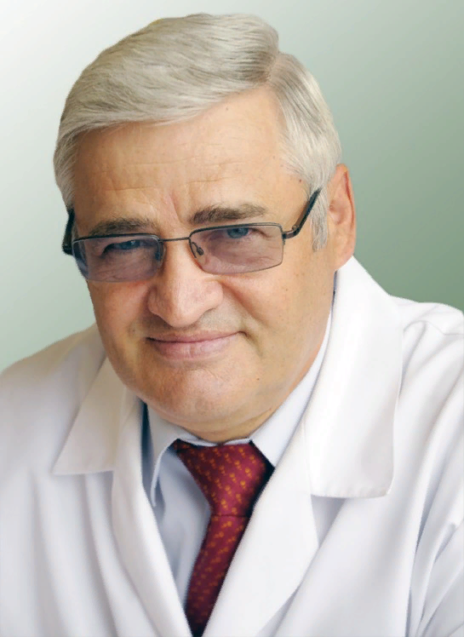
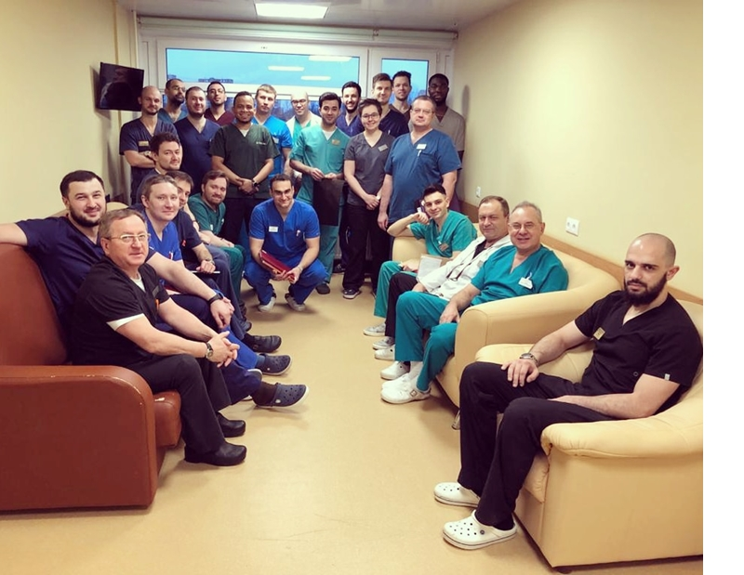

Slide 4
Вступительное испытание
Вступительные испытания по специальной дисциплине при приеме на обучение по программе подготовки научно-педагогических кадров в аспирантуре на специальность 3.1.8. «Травматология и ортопедия» проводятся в письменной форме по билетам.
Каждый билет включает 3 теоретических вопроса и 1 задачу.
На подготовку ответов на задания отводится 60 минут.

Slide 5
Вступительное испытание
Билет оценивается из 100 баллов.
За полный правильный ответ на задание начисляется 25 баллов, при оценивании частично правильного ответа учитывается правильная часть ответа в процентном отношении.

Slide 6
Вступительное испытание
На экзамене необходимо:
продемонстрировать знание основных принципов в травматологии и ортопедии
продемонстрировать владение профессиональными знаниями и терминологией в травматологии и ортопедии
уметь решать клинические задачи по травматологии и ортопедии
уметь в понятной форме, последовательно и непротиворечиво обосновать и письменно изложить ход своих рассуждений при решении задач и ответах на вопросы

